Slide 1
المملكـة العـربية السعـودية |  |  |  |  |  | المادة: رياضيات
وزارة التعليم |  |  |  |  |  | الصف : السادس الابتدائي
إدارة تعليم …… |  |  |  |  |  | الزمن: ساعتان ونصف
مدرسة …… |  |  |  |  |  | عدد الأوراق : ٣
الاختبار النهائي للصف السادس الابتدائي الفصل الدراسي الأول الدور الأول لعام ١٤٤٤ هـ
الاسم | .............................………… |  | الصف ٦ / .…... |  | الدرجة المستحقة
 |  |  |  |  |  |  | ٤٠
السؤال الأول (أ) اختر الإجابة الصحيحة لكل مما يلي بتظليل الحرف الدال عليها:
١ | يكتب العدد ٢٠ في صورة حاصل ضرب عوامله الأولية
 | أ | ٥ × ٤ | ب | ١٠ × ٢ | ج | ٢ × ٢ × ٥ | د | ١ × ٢٠
٢ | قيمة ٣ هي:
 | أ | ٥ | ب | ٦ | ج | ٨ | د | ٩
٣ | قيمة العبارة ٥ + ١٠ × ٢ هي :
 | أ | ١٧ | ب | ٢٥ | ج | ٣٠ | د | ٥٠
٤ | عددان أوليان مجموعهما ٥٠ هما :
 | أ | ٢٤ ، ٢٦ | ب | ٢٣ ، ٢٧ | ج | ١ ، ٤٩ | د | ٣ ، ٤٧
٥ | القوة الخامسة للعدد ٦ :
 | أ | ^{٥}٦ | ب | ^{٦}٥ | ج | ٦ × ٥ | د | ٦ + ٥
٦ | قيمة العبارة الجبرية : ٥ ب + ١ ، إذا كانت ب = ٧ هي :
 | أ | ١٣ | ب | ٣٦ | ج | ٤٥ | د | ٧٦
٧ | حل المعادلة س + ١٥ = ١٩ هو :
 | أ | س = ٤ | ب | س = ٥ | ج | س = ٩ | د | س =١٠
٨ | قاعدة الدالة التالية :
 | أ | س + ٥ | ب | ٥ س | ج | س - ٥ | د | س ÷ ٥
٩ | يربح محل ٣ ريال عن كل قميص يبيعه ، أي عبارة مما يأتي تمثل ربح بيع ١٢ قميص ؟
 | أ | ١٢ + ٣ | ب | ١٢ - ٣ | ج | ١٢ × ٣ | د | ١٢ ÷ ٣
١٠ | المتوسط الحسابي للبيانات التالية : ٥ ، ٨ ، ٦ ، ٢ ، ٤ هو :
 | أ | ٤ | ب | ٥ | ج | ٦ | د | ٨
١١ | يكتب الكسر العشري تسعة و أربعون وثلاثة وعشرون من مئة بالصيغة القياسية :
 | أ | ٢٣٫٤٩ | ب | ٤٩٬٢٣ | ج | ٤٩٬٠٢٣ | د | ٢٣٫٠٤٩
١٢ | يقرب العدد ٤٫٦٥٢ إلى أقرب عدد كلي :
 | أ | ٤٫٦٥٠ | ب | ٤٫٧ | ج | ٤ | د | ٥
٢٠
٢
٦
٥
٤
٣
٢
١
س
٣٠
٢٥
٢٠
١٥
١٠
٥
يتبع

Slide 2
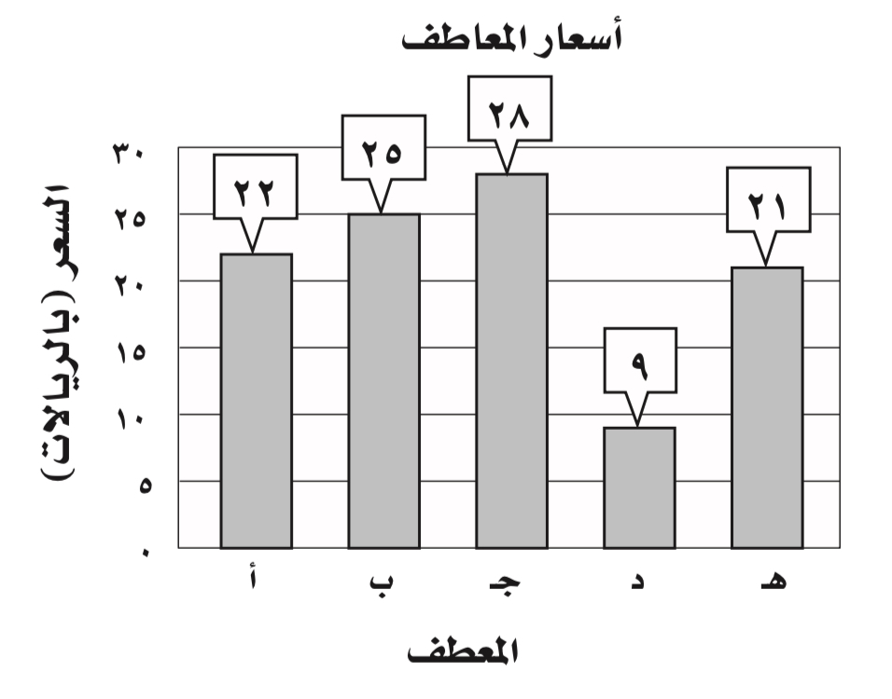
السؤال الأول (أ) اختر الإجابة الصحيحة لكل مما يلي بتظليل الحرف الدال عليها:
١٣ | باستعمال التقريب للحد الأدنى فإن ناتج تقدير الجمع : ٢٩٩٫٥ + ٥٦٠٫١ =
 | أ | ٩٠٠ | ب | ٨٠٠ | ج | ٧٠٠ | د | ٦٠٠
١٤ | ناتج ضرب ١٫٩٣٢ × ١٠٠ =
 | أ | ١٩٣٢ | ب | ١٩٣٫٢ | ج | ١٩٫٣٢ | د | ٠٫١٩٣٢
١٥ | أكمل النمط ٥ ، ١١ ، ١٧ ، ٢٣ ، ٢٩ ، …
 | أ | ٣٠ | ب | ٣٣ | ج | ٣٥ | د | ٣٦
ب ) ضع علامة ✔️ أمام العبارة الصحيحة وعلامة ✖️ أمام العبارة الخاطئة :
١ | العدد ٤٥ عدد غير أولي
٢ | تكتب القوة ٩ تربيع في صورة حاصل ضرب العامل في نفسه ٩ × ٩ × ٩
٣ | مكعب العدد ٢ يساوي ٨
٤ | القيمة المتطرفة للبيانات التالية : ٩٨، ٨٨ ، ٩٦ ، ٩٧ ، ٢٦٦ هي العدد ٢٦٦
٥ | يستعمل التمثيل بالأعمدة لتوضيح تغير مجموعة من البيانات مع مرور الزمن
١٠
السؤال الثاني:أجب عما يلي :
أ | حلل العدد ١٠٠ إلى عوامله الأولية مستعملًا الأسس ؟
ب | استعمل البيانات الممثلة بالأعمدة لحل الاسئلة التالية : ١ ) أوجد المتوسط الحسابي للأسعار ؟ ٢ ) ما السعر الذي يمثل قيمة متطرفة ؟
يتبع

Slide 3
١٠
السؤال الثاني:أجب عما يلي :
ج | أوجد الوسيط والمنوال والمدى لمجموعة البيانات التالية : درجات أحمد في اختبار الرياضيات على النحو التالي : ٢٥ ، ٢٢ ، ٢٨ ، ٢٠ ، ٢١ ١ ) الوسيط : ٢ ) المنوال : ٣ ) المدى :
١٠
السؤال الثالث:أجب عما يلي :
أ | قارن مستعملاً:( > ، < ، = ) :
ب | الجدول التالي يبين قيمة فاتورة الكهرباء لأسرة هند في عدة أشهر .رتب هذه القيم تصاعديًا ؟ ………………………………………………………………… ، …………………………………………………………………. ، ……………………………………………………………… ، ………………………………………………………………… … ، …………………………………………………………………
ج | إذا كان ثمن كيلو جرام السكر هو ٢٫٥ ريال ، فما ثمن ٣٫٥ كيلو جرامات ؟ ……
د | أوجد ناتج العمليات الحسابية التالية :
٧٫٥٠٠
٧٫٥
٠٫٩٣٠
٠٫٩٢
الشهر | شعبان | رمضان | شوال | ذو القعدة | ذو الحجة
القيمة (ريال) | ٩٥٫٣٢ | ٩٥٫٢٣ | ٩٥٫٠٣ | ٩٥٫٤ | ٩٥٫٤١
٨٫٥٢ ÷ ٦
١٫٦٣ + ٢٫٥
تمت الأسئلة مع تمنياتي لكم بالتوفيق

